Slide 1

Ставропольский государственный аграрный университет
Практическое занятие 1.
Техническое обслуживание (ТО) оборудования сборных электрических подстанций (ПС).

Slide 2
Ставропольский государственный аграрный университет
Учебные цели
1. Знать назначение и состав проверок при ТО сборных ПС.

Slide 3
Ставропольский государственный аграрный университет
Учебная литература.
1. Правила устройства электроустановок (ПУЭ). М: НОРМАТИКА, 2020. - 464с.
2. Правила технической эксплуатации электроустановок потребителей (ПТЭЭП). М: НОРМАТИКА, 2020. - 188с.

Slide 4
Ставропольский государственный аграрный университет
Учебные вопросы.
Введение.
1. Назначение и состав проверок при ТО электрических подстанций (ПС).

Slide 5
Ставропольский государственный аграрный университет
Введение.
ТО-надежный, проверенный временем и экономически выгодный комплекс мер для продления рабочего ресурса электрооборудования (ЭО) при эксплуатации сборных ПС.

Slide 6
Ставропольский государственный аграрный университет
Правильно выполненное по графику ТО - основа безопасной эксплуатации сборных ПС.
Выполнение ТО - важное условие по оперативному восстановлению электрической схемы сети в момент аварийной ситуации.

Slide 7
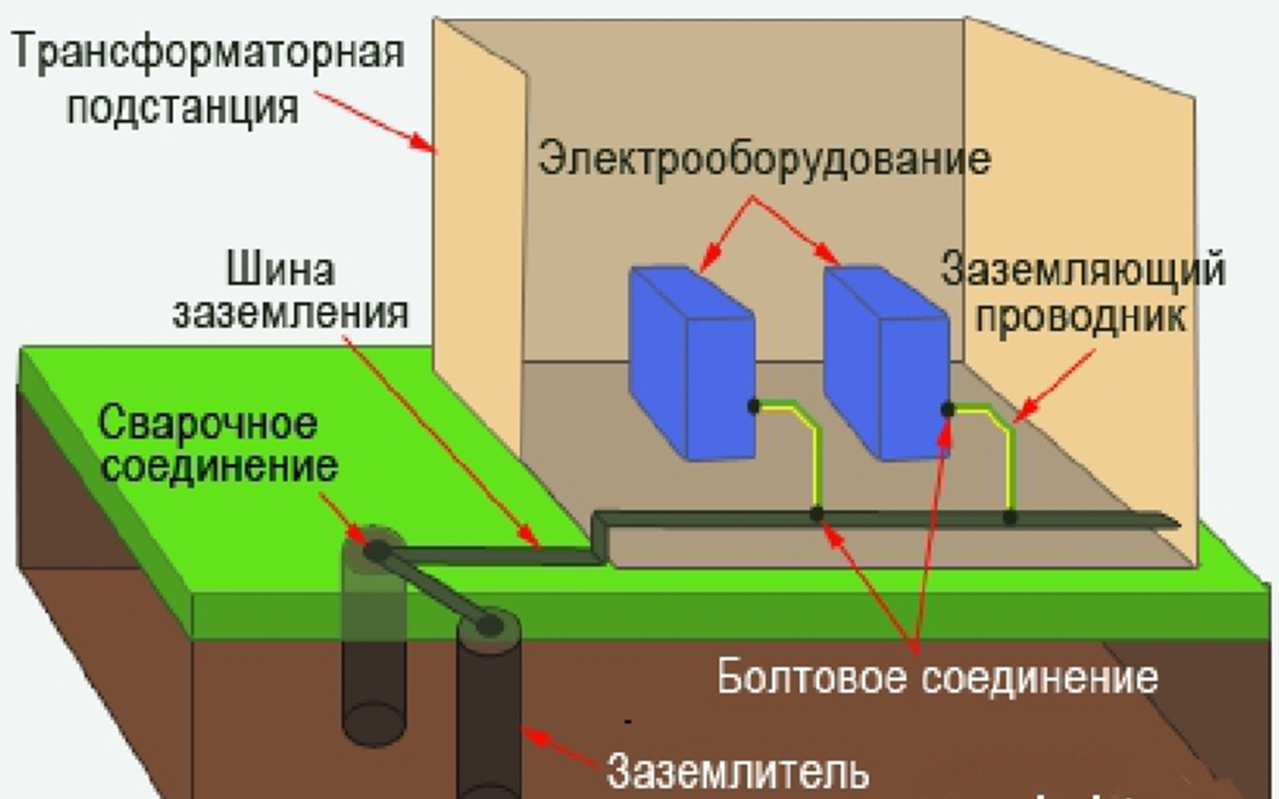

Slide 8
1.Назначение и состав проверок при ТО сборных ПС.
1. Обеспечение надежного питания.
2. Минимизация простоев потребителей во время перебоев с электроснабжением.
3. Предупреждение выхода из строя ЭО за счет износа или неправильной эксплуатации с помощью своевременного выполнения ремонта.
4. Улучшение качества проведения работ по ремонту при небольших затратах на финансы, время и труд.

Slide 9
Состав проверок при ТО.
1. Периодический визуальный осмотр (ВО) ЭО без отключения от сети.
2. Внеочередной ВО после срабатывания защит при отключении тока КЗ (короткого замыкания).
3. ВО ячейки закрытого РУ, через которые проходил ток КЗ.
4. Текущий ремонт (ТР) по графику ответственного за электрохозяйство.

Slide 10
Во время ТР устраняются обнаруженные при ВО неисправности.
ТР производится с соблюдением технических мероприятий на отключенном и выведенным из работы ЭО.

Slide 11
К ТО относятся аварийно-восстановительные работы, их объем зависит от тяжести и количества повреждений, появившихся во время аварии сборных ТП.
ТО включает надзор за работой ЭО, выполнение регулировок, периодических промывок, очисток и проветриваний помещений ТП.

Slide 12
Нерегламентированные ТО (НТО) - после проведения периодических ВО и диагностики состояния ЭО.
НТО производят с целью устранения дефектов во время кратковременной остановки ЭО сборных ТП.

Slide 13
1. Проверка состояния ЭО, степени нагрева поверхности и определения нагрева контактных соединений.
2. Контроль наличия утечек трансформаторного масла, состояния заземлений, пропуска газов в газовом реле трансформатора.
Все нарушения и сведения о проведенном ТО заносят в «Сменный журнал по учету выявленных дефектов и работ ТО».

Slide 14
ВЫВОДЫ.
Таким образом, ТО-надежный, проверенный временем и экономически выгодный комплекс мер для продления рабочего ресурса электрооборудования (ЭО) в период эксплуатации сборных ТП.

